Slide 1
Министерство здравоохранения Республики Бурятия
О состоянии здоровья детей дошкольного возраста,
роль взаимодействия учреждений
здравоохранения и образования
Главный специалист-эксперт
отдела медицинской помощи детям
и службы родовспоможения МЗ РБ
Т.П. Будаева
2016 г.

Slide 2
Число детей в РБ, прошедших профилактический медосмотр
2014 год - всего осмотрено 206 047
год - всего осмотрено 185 481 (100%)
план – 185 471
В 2015 году осмотрено и обследовано 185 481 детей в возрасте от 0 до 17 лет – 100% от плана (185471).
В 2014 г. осмотрено 206047 детей
Notes:
Медицинские осмотры несовершеннолетних по РБ проводились согласно приказу от 21 декабря 2012 г. №1346 («О Порядке прохождения несовершеннолетними медицинских осмотров, в том числе при поступлении в образовательные учреждения и в период обучения в них»), в соответствии с утверждённым Планом-графиком Минздрава РБ и БТ ФОМС.
Плановый объем медосмотров на 2015 год несколько ниже предыдущего года – нужно было осмотреть и обследовать 185 471 ребенка в возрасте от 0 до 17 лет. Осмотрен 185 481 ребёнок, что составило 100% от плана. (В 2014 г. осмотрено 206 047 детей, что составило 100%).
В возрастной структуре осмотренных, в отличие от 2014 г., увеличилась доля детей от 0 до 14 лет на 17%, за счет уменьшения числа детей 15 -17 лет в 2,9 раза и увеличения возрастной группы от 10 до 14 лет в 1,5 раза.

Slide 3
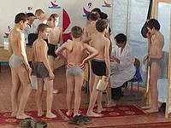
Структура выявленных заболеваний у детей от 0-6 лет
Недостаточность питания
Болезни крови
Болезни мочеполовой системы
Врожденные аномалии
Болезни органов дыхания
Болезни нервной системы
Болезни органов пищеварения
Болезни глаза
Болезни кожи
Болезни КМС
Новообразования
Психические расстройства
1,5%
2,2%
4,2%
4,5%
5,4%
6,6%
7,3%
9,6%
10,2%
10,5%
11,7%
23,5%

Slide 4
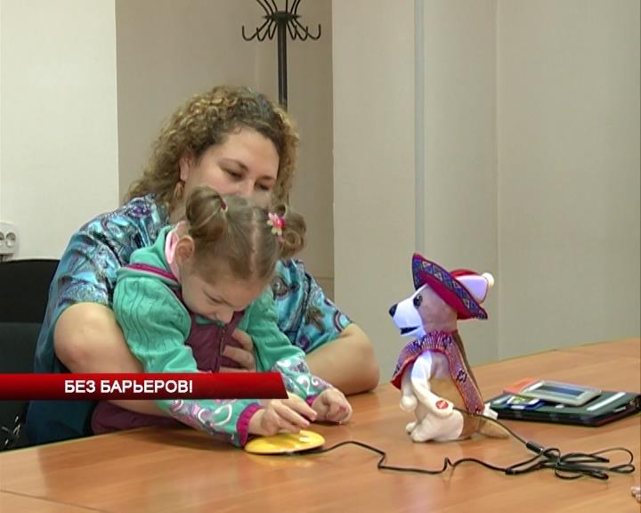
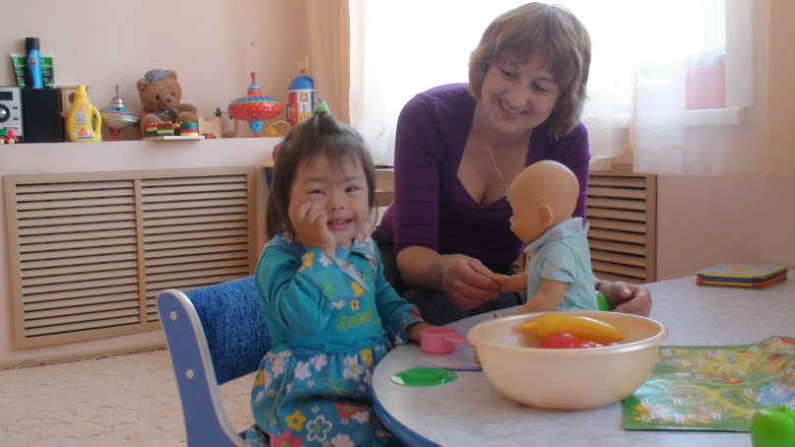
В структуре детской инвалидности за последние 3 года отмечается рост заболеваний нервной системы на 24,7 %, среди которых дети в возрасте от 0 до 3 лет составляют более 14%.

Slide 5
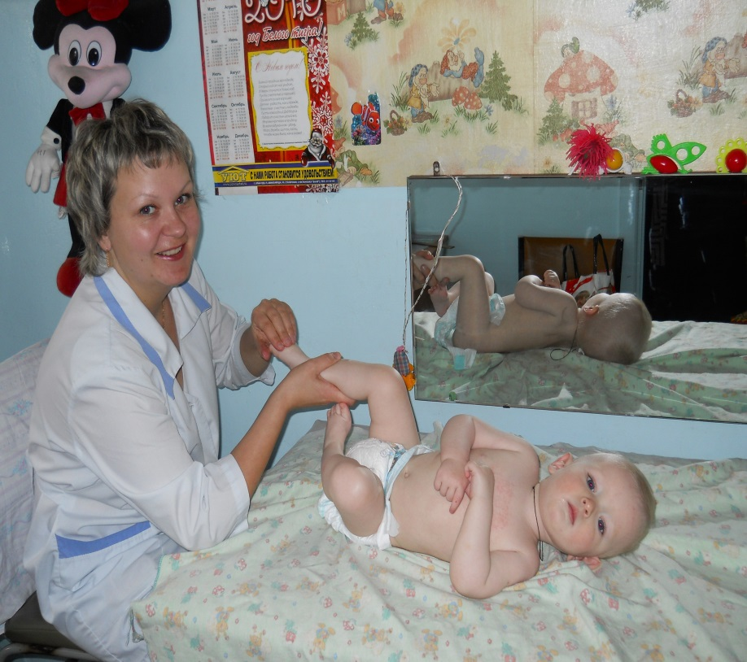
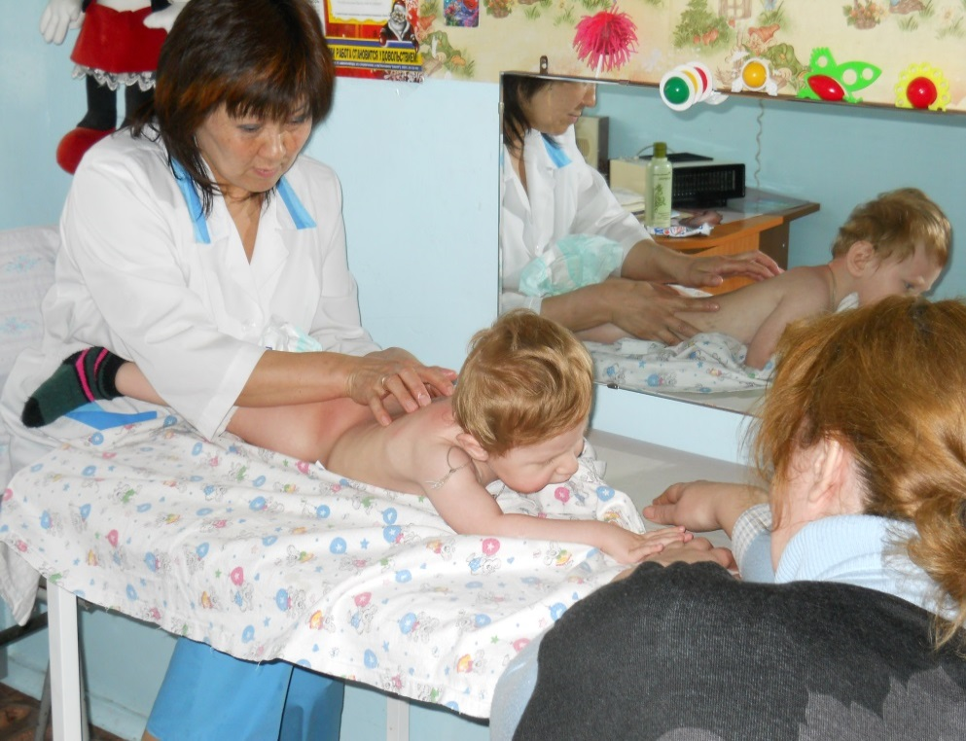
Среди ограничений жизнедеятельности у детей-инвалидов в республике доминирующими являются ограничения способности к самостоятельному передвижению – у 28,9% детей-инвалидов, способности к обучению – у 22%, способности к самообслуживанию – у 21,8%, способности к общению – у 17, 2%.

Slide 6
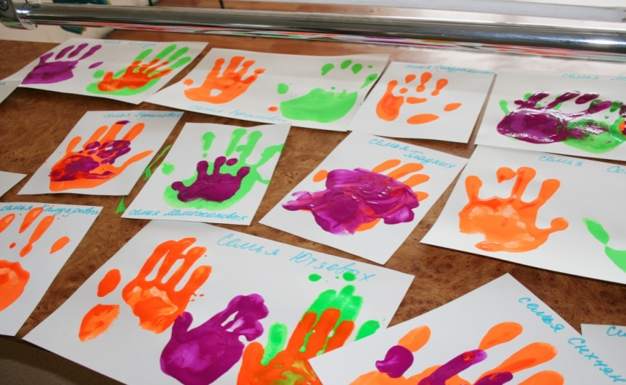
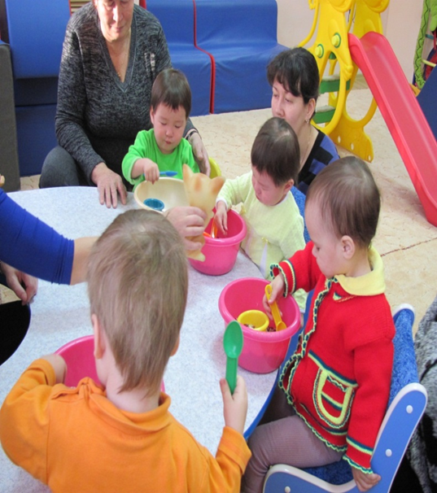
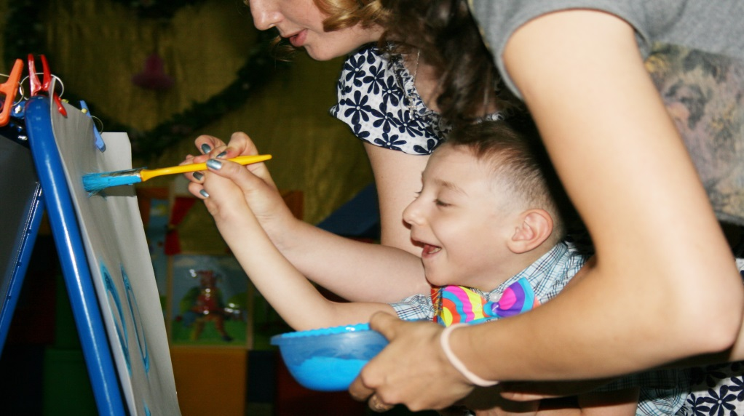
42,6 % детей-инвалидов в возрасте от 3 до 8 лет не могут посещать образовательные организации, 87,6 % из них - по состоянию здоровья.

Slide 7
В 2009 году республика принимала участие в конкурсе программ, организованном государственным фондом поддержки детей, находящихся в трудной жизненной ситуации. Мы были в составе программы конкурса «Раннее вмешательство».
Программа «Солнышко» прошла конкурсный отбор и с 2010 года реализовывалась из средств Фонда, республиканского и муниципальных бюджетов.

Slide 8
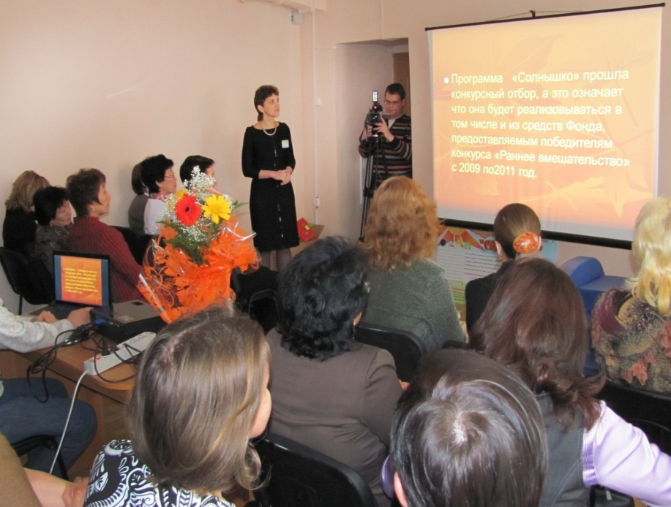
Служба ранней помощи работает по технологии «раннего вмешательства»
Открыта 19 ноября
2010 года.

Slide 9
Программы раннего вмешательства
предназначены для всех детей первых лет жизни, имеющих риск отставания или нарушения в развитии, и их семей.

Slide 10
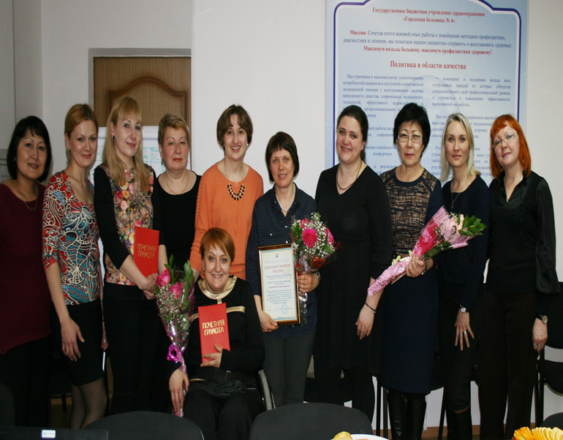
Время показало востребованность данной технологии в республике, и в 2015-2016 годах дополнительно открыты 4 центра ранней помощи на базе медицинских организаций г. Улан-Удэ.

Slide 11
ДОСТИЖЕНИЯ
За пять лет через службу ранней помощи прошло 740 семей с детьми с нарушениями развития.
28 детей самостоятельно пошли.
82 детей научились сидеть.
79 детей научились ползать.
124 ребенка стали лучше говорить.
138 детей стали понимать обращенную речь.
38 детей стали лучше жевать, едят густую пищу.
27 детей стали есть твердую пищу. Научились откусывать, жевать, перестали давиться.
42 ребенка научились пить из кружки.
120 детей стали лучше контролировать свои эмоции, посещают группы.
58 семей посещают родительские группы поддержки, созданные в отделении с 2012 года.

Slide 12
«РОДИТЕЛЬСКИЙ УНИВЕРСИТЕТ «Особые дети, обычные семьи»»,
В 2012 году прошли занятия :
1.«Простудные заболевания у ребенка. Как вести себя здравомыслящим родителям»
2.«Двигательное расписание ребенка в течение дня»
3. «Диалог с ребенком до года».
В 2013 году прошли занятия:
1 Как прививать «особых» детей.
2. «Ее величество-ИГРА»
3. Особенности речи у детей с синдромом Дауна.
В 2014 году прошли занятия :
1.«Особености развития детей с синдромом Дауна".
2.«Туалетный тренинг»
3. «Развитие недоношенного ребенка».

Slide 13
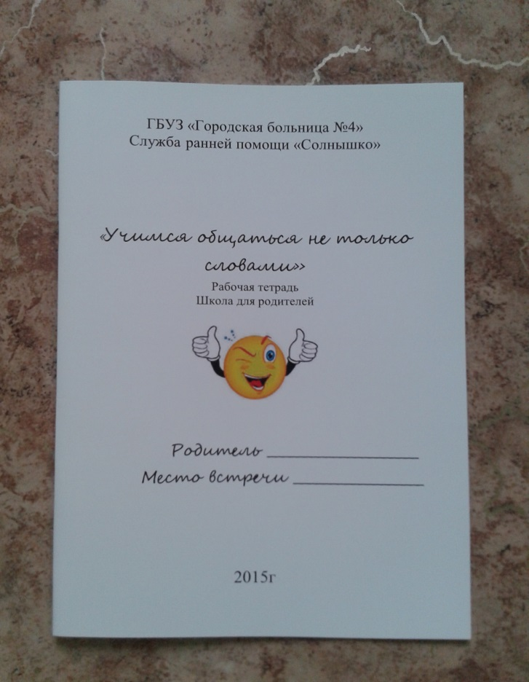
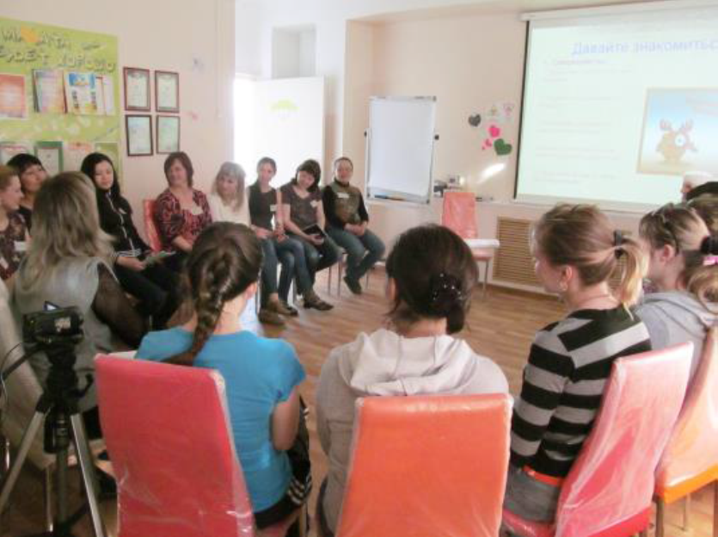
Проект « Не просто слова»
Одновременно и родители обучались новым технологиям общения со своим ребенком в «родительской школе».
Рабочая тетрадь
для мам

Slide 14
Ежегодный конкурс «Моя особая мама»

Slide 15
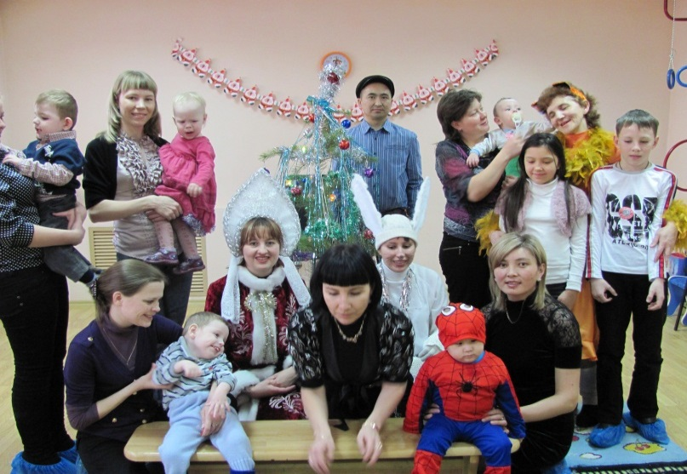
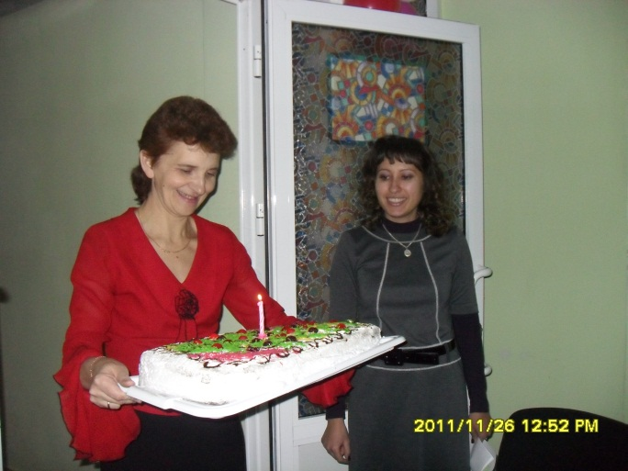
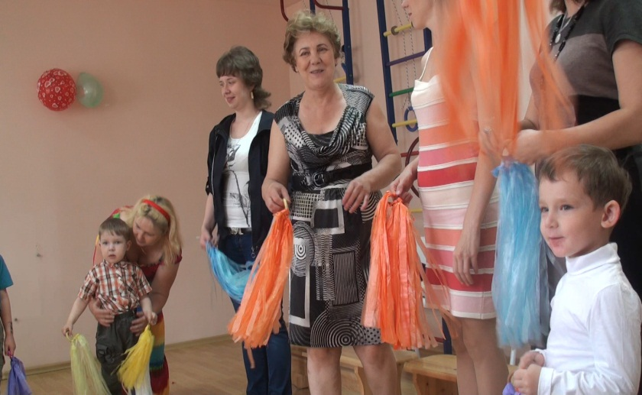
Совместные праздники
Новый год
День рождения службы
Выпускной

Slide 16
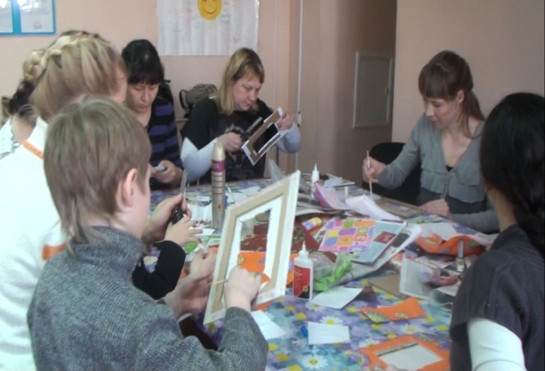
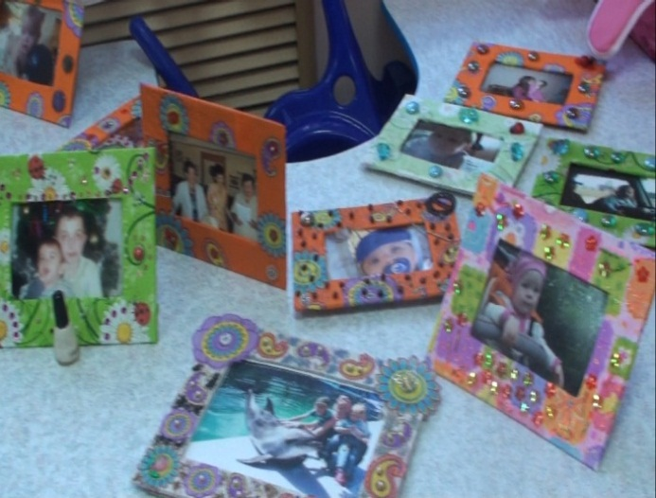
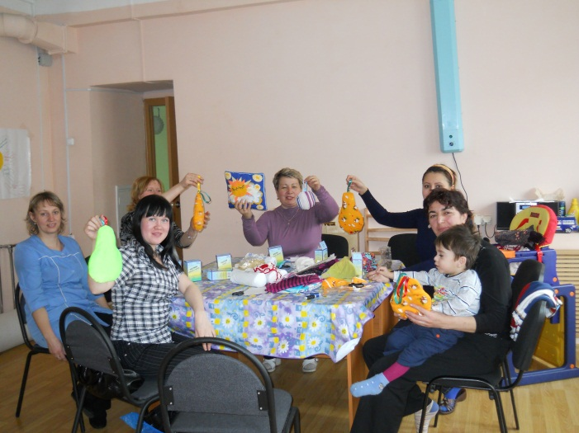
Форма работы с родителями «Арт-кафе»

Slide 17
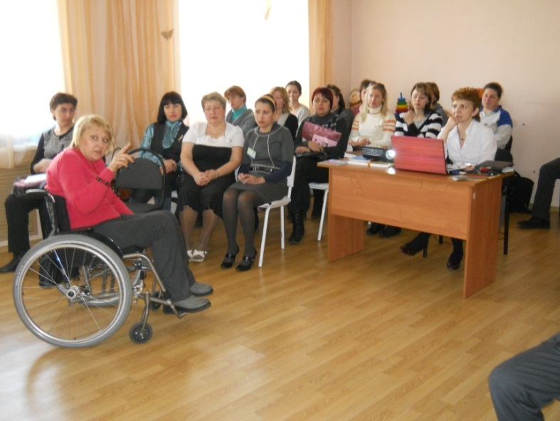
За период реализации программы ранней помощи увеличилось количество семей, вышедших из службы ранней помощи и нуждающихся в получении услуг в образовательных и иных организациях. Сопровождение детей с ограниченными возможностями требует готовность общеобразовательных учреждений к принятию такого ребенка, и прежде всего в повышении профессиональной компетентности специалистов.

Slide 18
ПРОГРАММА РЕСПУБЛИКИ БУРЯТИЯ
«Развитие и модернизация службы ранней помощи для семей с детьми с ограниченными возможностями здоровья и детьми-инвалидами «Солнышко»
Ответственный исполнитель программы | Министерство здравоохранения Республики Бурятия
Соисполнители программы | Министерство образования и науки Республики Бурятия Министерство социальной защиты населения Республики Бурятия
Цель программы | Повышение уровня и качества жизни семей, воспитывающих детей-инвалидов и детей с ограниченными возможностями здоровья, содействие их адаптации в обществе, совершенствование организационных форм и реабилитационных технологий в обеспечении ранней помощи семьям с детьми с нарушениями развития, в том числе детям, воспитывающимся в специализированном психоневрологическом Доме ребенка «Аистенок».

Slide 19
Основные задачи программы
Разработка модели межведомственного взаимодействия специалистов в процессе функционирования единой службы ранней помощи в Республике Бурятия на этапе перехода ребенка из программы ранней помощи в образовательную организацию.
Внедрение новых форм работы с целью социального включения семей с детьми, имеющих ограниченные возможности здоровья, и детьми-инвалидами в равноправные партнерские отношения в обществе.

Slide 20
Ожидаемые результаты
Улучшение состояния здоровья детей, максимальное использование их реабилитационного потенциала, содействие всестороннему развитию.
Улучшение социального самочувствия и психологического климата в семьях, воспитывающих детей-инвалидов и детей с ограниченными возможностями здоровья.
Увеличение числа специалистов, предоставляющих реабилитационные услуги детям с ограниченными возможностями здоровья, детям-инвалидам.
Создание позитивного пространства в обществе в отношении семей, имеющих детей с ограниченными возможностями здоровья и детей-инвалидов, (увеличение количества волонтеров, здоровых детей и их родителей, участвующих в мероприятиях программы).

